Slide 1
物流データ分析に関連する 周辺知識
デジタルビジネス推進部

Slide 2
Ⅰ．データ分析の理論理解に必要な数学
Ⅱ．データ分析手法
Ⅲ．データエンジニアリング
Ⅳ．IT基礎事項
Ⅴ．クラウド（AWS）
Ⅵ．ビジネス

Slide 3
Ⅰ．データ分析の理論理解に必要な数学
１．1変数関数の微積分等
・基礎事項
・極限
・微分
・関数の極値
・関数の展開
・不定積分
・定積分
・定積分の計算
・γ関数とβ関数
・数値積分
・広義積分
２．線形代数
・ベクトルと行列の加減
・ベクトルと行列の積
・いろいろな行列
・行列の基本変形
・部分ベクトル空間
・行列のランク
・行列式
・射影と射影行列
・固有値と固有ベクトル
・対称行列の固有値と固有ベクトル
・分割行列による計算
３．多変数関数の微積分
・偏微分と微分
・テイラーの公式と極値問題
・ベクトル微分と条件付き極値問題
・重積分
・重積分での変数変換
・平均ベクトルと分散共分散行列
４．最適化
・基礎事項
・線形計画
・非線形計画
・整数計画と組み合わせ最適化
５．統計学
・基礎事項
・1次元のデータ
・2次元のデータ
・確率
・確率変数
・確率分布
・多次元の確率分布
・大数の法則と中心極限定理
・標本分布
・正規分布からの標本
・推定
・仮説検定
・回帰分析

Slide 4
Ⅰ．データ分析の理論理解に必要な数学
１．1変数関数の微積分等（省略）
・基礎事項
✓平方完成
✓2次方程式と2次関数
✓複素数
✓対数
✓指数関数と対数関数
✓集合
✓和の記号Σの定義と性質
✓シュワルツの不等式
✓数列の和
✓積の記号Πの定義と性質；最尤推定量との関係
✓順列と組み合わせ
✓2項定理と多項定理
・極限
✓極限の性質
✓連続関数
✓自然対数の底eと指数関数
✓ロピタルの定理
✓無限小の比較
・微分
✓微分の定義
✓微分の基本的性質
✓基本関数の微分公式
✓平均値の定理
✓高次の微分
・関数の極値
✓関数の増減と極値
✓関数の凹凸
✓ニュートンの方法
・関数の展開
✓テイラー展開
✓漸近展開
・不定積分
✓不定積分の定義
✓不定積分の基本的性質
・定積分
✓定積分の定義
✓定積分の基本的性質
✓微分積分法の基本定理
・定積分の計算
✓定積分の計算
✓変数変換を用いた定積分の計算
・ガンマ関数とベータ関数
✓ガンマ関数
✓ベータ関数
・数値積分
✓台形公式
・広義積分
✓広義積分の定義
✓広義積分の存在の判定方法

Slide 5
Ⅰ．データ分析の理論理解に必要な数学
２．線形代数
・ベクトルと行列の加減
✓ベクトルと行列の定義
✓ベクトルと行列の加減とスカラー倍
✓正方行列のトレース
・ベクトルと行列の積
✓内積
✓ベクトルと行列の積
✓2次形式
・いろいろな行列
✓単位行列
✓逆行列
✓直交行列
✓対称行列
✓対角行列
✓三角行列
✓べき等行列
✓正定値行列・非負定値行列
・行列の基本変形
✓基本変形と基本行列
✓基本変形の利用
・部分ベクトル空間
✓ベクトルの1次結合
✓ベクトルの1次独立
✓部分ベクトル空間
✓シュミットの直交化法
✓直交補空間
・行列のランク
✓行列のランク
✓次元の公式
✓行列のランクの性質
・行列式
✓行列式の定義
✓行列式の性質
✓行列式の展開
・射影と射影行列
✓射影
✓射影行列
・固有値と固有ベクトル
✓固有値と固有ベクトルの定義と性質
✓対角化
✓べき等行列の固有値の性質
・対称行列の固有値と固有ベクトル
✓対称行列の固有値・固有ベクトルの性質
✓正定値行列・非負正定値行列・負定値行列の性質
・分割行列による計算
✓分割行列の加減と積
✓逆行列の公式
✓行列式の公式

Slide 6
Ⅰ．データ分析の理論理解に必要な数学
２．線形代数
・ベクトルと行列の加減
✓ベクトルと行列の定義

Slide 7
Ⅰ．データ分析の理論理解に必要な数学
３．多変数関数の微積分
・偏微分と微分
✓偏微分の定義
✓2変数関数の連続性
✓2変数関数の微分の定義と偏微分との関係
・テイラーの公式と極値問題
✓合成関数の微分法
✓テイラーの公式
✓極値の判定方法
・ベクトル微分と条件付き極値問題
✓
・重積分
・重積分での変数変換
・平均ベクトルと分散共分散行列

Slide 8
Ⅰ．データ分析の理論理解に必要な数学
３．多変数関数の微積分
・偏微分と微分
✓
本文

Slide 9
Ⅰ．データ分析の理論理解に必要な数学
４．最適化
・基礎事項
✓数理最適化とは
✓最適化問題
✓代表的な最適化問題
・線形計画
✓線形計画問題の定式化
線形計画問題の応用例
凸な非線形関数の近似
連立1次方程式の近似解
比率の最小化
✓単体法
標準系
単体法の概略
単体法の例
単体法の原理
退化と巡回
2段階単体法
✓緩和問題と双対定理
双体問題
緩和問題
双体定理
感度分析
双対単体法
・非線形計画
✓非線形計画問題の定式化
非線形計画の応用例
凸計画問題
✓制約なし最適化問題
制約なし最適化問題の最適性条件
最急降下法
ニュートン法
準ニュートン法
反復法の収束性
✓制約つき最適化問題
等式制約つき最適化問題の最適性条件
不等式制約つき最適化問題の最適性条件
双対問題と双対定理
有効制約法
ペナルティ関数法とバリア関数法
拡張ラグランジュ関数法
内点法
逐次2次計画法
・整数計画と組み合わせ最適化
✓整数計画問題の定式化
整数計画問題の応用例
論理的な制約条件
固定費付き目的関数
離接した制約条件
非凸な非線形関数の近似
整数性を持つ整数計画問題
グラフの連結性
パターンの列挙
・整数計画と組み合わせ最適化
✓アルゴリズムの性能と問題の難しさの評価
アルゴリズムの計算量とその評価
問題の難しさとNP困難問題
✓効率的に解ける組み合わせ最適化問題
貪欲法
動的計画法
ネットワークフロー
✓分岐限定法と切除平面法
分岐限定法
切除平面法
整数計画ソルバーの利用
✓近似解法
近似解法の性能評価
ピンバッキング問題
最大カット問題
巡回セールスマン問題
頂点被覆問題
ナップサック問題
✓局所探索法
局所探索法の概略
近傍の定義と解の表現
探索空間と解の評価
移動戦略
局所探索法の効率化
✓メタヒューリスティクス
メタヒューリスティクスの概略
多スタート局所探索法
反復局所探索法
遺伝的アルゴリズム
アニーリング法
タブー探索法
誘導局所探索法
ラグランジュとヒューリスティクス

Slide 10
Ⅰ．データ分析の理論理解に必要な数学
４．最適化
・基礎事項
✓数理最適化(mathematical optimization)とは
数理最適化とは、与えられた制約条件の下で目的関数の値を最小（もしくは最大）にする解を求める最適化問題を通じて、現実社会における​意思決定や問題解決を実現する手段
例えば、回帰問題における最小二乗法では、微分して２変数の連立方程式を解けば厳密解が求められるが、現実の社会問題を定式化した場合、厳密解を求めるのは困難であるため、数値の計算を繰り返して最適化問題の解を求める一般的な手続き（アルゴリズム）を与える。このアルゴリズムを学習・活用できるようになる事が主目的。
＜言葉の定義＞
・回帰問題（regression problem）；N個のxとyのデータを与えられたときに、xとyの関係を近似的に表す関数を求める問題
・最小二乗法（least squares method）；平均二乗誤差を最小化する事でxとyの関係を近似的に表す関数を求める方法
✓最適化問題
数理最適化で扱う最適化問題は以下のような一般系で表せる
大域的最適解
最小化 $f\left(x\right)$
条件 $x∈S$
局所最適解
最適化問題の4つの分類
①実行不能（infeasible）；制約条件を満たす解が存在しない
②非有界（unbounded）；目的関数の値を限りなく改善出来るため最適解が存在しない
➂有界であるが最適解が存在しない；目的関数の値は有限であるが最適解が存在しない
④最適解が存在する
実行可能解（feasible solution）；制約条件を満たす解
実行可能領域（feasible region）；実行可能解の集合
最適解（optimal solution）；任意の実行可能解に対して、目的関数の値を最適にする解
最適値（optimal value）；目的関数に最適解を代入したときの値
列挙問題（enumeration problem）；一般に最適化問題では複数の最適解が存在する可能性があるが、全ての最適解を求める問題を列挙問題という

Slide 11
Ⅰ．データ分析の理論理解に必要な数学
４．最適化
・基礎事項
✓代表的な最適化問題
連続最適化問題（continuous optimization problem）；変数が実数値のような連続的な値をとる最適化問題
線形計画問題（linear programing problem ; LP）；目的関数が線形関数で、すべての制約条件が線形の等式もしくは不等式で表された最適化問題
非線形計画問題（non linear programing problem ; NLP）；非線形関数で表された目的関数や制約条件を含む最適化問題
離散最適化問題（discrete optimization problem）または組合せ最適化問題(combinatorial optimization problem)； 変数が{0,1}の２値のような離散的な値をとる最適化問題や、最適解を含む解の集合が順列やネットワークなど組合せ的な構造を持つ最適化問題
整数計画問題（integer problem）；すべての変数が整数値のみを線形計画問題
混合整数計画問題（mixed integer problem）；一部の変数が整数値のみをとる線形計画問題
2値整数計画問題（binary integer programing problem）；すべての変数が2値のみをとる整数計画問題
ネットワーク最適化問題（network optimization problem）；ネットワークやグラフで表される最適化問題

Slide 12
Ⅰ．データ分析の理論理解に必要な数学
４．最適化
・線形計画
✓線形計画問題の定式化
＜言葉の定義＞
・

Slide 13
Ⅰ．データ分析の理論理解に必要な数学
５．統計学
・基礎事項
✓統計学とは
✓統計データと統計手法
✓統計データの分析プロセス
・1次元のデータ
✓度数分布とヒストグラム
✓代表値
✓散らばりの尺度
・2次元のデータ
✓2次元のデータとは
✓散布図と分割表
✓相関係数
✓直線および平面のあてはめ
・確率
✓ランダムネスと確率
✓標本空間と事象
✓確率の定義
✓加法定理
✓条件付き確率と独立性
・確率変数
✓確率変数と確率分布
✓確率変数の期待値と分散
✓モーメントとモーメント母関数
✓チェビシェフの不等式
✓確率変数の変換
・確率分布
✓超幾何分布
✓二項分布とベルヌーイ分布
✓ポアソン分布
✓幾何分布と負の二項分布
✓一様分布
✓正規分布
✓指数分布
✓ガンマ分布
✓ベータ分布と一様分布
✓コーシー分布
✓対数正規分布
✓パレート分布
✓ワイブル分布
・多次元の確率分布
✓同時確率分布と周辺確率分布
✓条件付確率分布と独立な確率変数
✓多次元正規分布
✓独立な確率変数の和
・大数の法則と中心極限定理
✓大数の法則
✓中心極限定理
✓中心極限定理の応用
・標本分布
✓母集団と標本
✓母数と統計量
✓統計量の標本分布
✓有限母集団と有限母集団修正
・正規分布からの標本
✓正規分布の性質
✓分散が既知のときの標本平均の標本分布
✓標本分散の標本分布
✓分散が未知のときの標本平均の標本分布
✓２標本問題
✓標本相関係数の標本分布
・推定
✓点推定と区間推定
✓点推定の考え方とその手順
✓点推定の基準
✓点推定の例
✓区間推定
・仮説検定
✓検定の考え方
✓正規母集団に対する仮説検定
✓いろいろのχ2乗検定
✓中心極限定理を用いる検定
✓検出力
・回帰分析
✓回帰分析
✓回帰係数の推定
✓偏回帰係数の推定
✓偏回帰係数の統計的推測
✓重回帰分析

Slide 14
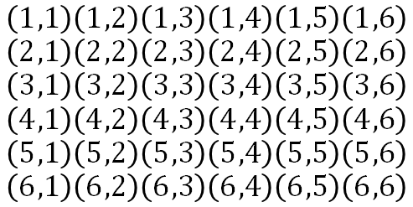
Ⅰ．データ分析の理論理解に必要な数学
５．統計学
・確率
✓ランダムネスと確率
ランダムネス(Randomness,偶然性・無作為性)とは、ある出来事が発生する・しないが確実には判らず、法則性が無い状態。(例・サイコロの出目・コイントスの表裏)
このランダムネスに法則性を見出す為に人類が考え出したのが「確率」の考え方。※確率の定義は次々項参照
✓標本空間と事象
事象(標本点)：起こり得る事柄・結果のこと。 (例)6面サイコロの出目は1～6。7以上は出ない。
これらの標本点全体の集合を標本空間と呼ぶ。
例えばサイコロを1回振った時の標本空間は、6個の標本点からなる以下の結果である。
サイコロを2回振った時の標本空間は以下の36個の標本点で表すことができる。
ここで日本人の平均身長を導出するケースを考える。
日本人ひとりひとりの伸長を測定すれば確実な数値が判るが、それに要する時間・労力はとてつもない。そのため、実際は日本人の一部の人の伸長を測定して日本人全体の伸長を推測する＝データの一部の調査結果から全体を推測する手法、すなわち統計的推測と呼ばれる調査方法を取る。
※この例の場合「標本点：日本人ひとりひとりの伸長値」、「標本空間：日本人全員の伸長値」

Slide 15
Ⅰ．データ分析の理論理解に必要な数学
５．統計学
・確率
✓確率の定義
頻度による確率の定義：

Slide 16
Ⅰ．データ分析の理論理解に必要な数学
５．統計学
・確率
✓確率の定義
確率とは
✓加法定理
加法定理とは
✓条件付き確率と独立性
条件付き確率とは
独立性とは

Slide 17
Ⅱ．データ分析手法
１．手法別基礎事項まとめ
・主成分分析
・因子分析
・対応分析
・多次元尺度法
・クラスター分析
・自己組織化マップ
・線形回帰分析
・非線形回帰分析
・ツリーモデル
・集団学習
・カーネル法とサポートベクターマシーン
・ネットワーク分析
・アソシエーション分析
・時系列分析
・生存分析
・2値分類分析
２．ディープラーニング詳細
・順伝播型
・正則化
・最適化
・CNN
・RNN
・生成モデル、識別モデル、強化学習

Slide 18
Ⅱ．データ分析手法
１．手法別基礎事項まとめ
・主成分分析
✓主成分分析とは
・因子分析
✓因子分析とは
・対応分析
✓対応分析とは
✓対応分析
✓多重対応分析
・多次元尺度法
✓多次元尺度法とは
✓距離と類似度
✓非計量多次元尺度法
・クラスター分析
✓クラスター分析とは
✓階層的クラスター分析
✓階層的クラスター分析プロセス
✓クラスターの形成とコーフェン行列
✓階層的クラスター分析の諸方法
✓樹形図の切断とコーフェン相関係数
✓非階層クラスター分析
✓モデルに基づいたクラスター分析
・自己組織化マップ
✓自己組織化マップとは
・線形回帰分析
✓統計モデルと回帰分析
✓単回帰分析
・非線形回帰分析
✓非線形回帰分析とは
✓その他の非線形回帰分析とは
・決定木
✓決定木とは
✓分析基準
✓木の成長のコントロールと剪定
✓ツリーモデルによる予測
✓回転木
・アンサンブル
✓アンサンブルとは
✓バギング
✓ブースティング
✓ランダムフォレスト
・カーネル法とサポートベクターマシーン
✓カーネル法とは
✓カーネル主成分分析
✓サポートベクターマシンの基礎
・ニューラルネットワーク（基礎）
✓ニューラルネットワークとは
✓ニューラルネットワークモデル
✓ニューラルネットワークの学習モデル
・系統樹分析
✓系統樹
✓系統樹の推定
・アソシエーション分析（バスケット分析）
✓アソシエーション分析とは
✓相関ルール
・時系列分析
✓時系列とは
✓時系列データの形式と操作
✓自己共分散と自己相関
✓スペクトル分析
✓ランダムウォークと単位根
✓ARモデル
✓ARMAとARIMAモデル
✓ARFIMAモデル
✓GARCHモデル
✓成分の分解
✓多変量時系列
✓カオス時系列
・生存分析
✓基本概念
✓ノンパラメトリックモデル
✓セミノンパラメトリックモデル
✓パラメトリックモデル
・2値分類分析
✓決定木（前項参照）
✓サポートベクターマシン（前項参照）
✓ベイジアンネットワーク
✓ニューラルネットワーク（前項参照）
✓ロジスティック回帰分析
✓XGBoosting
✓LightGBM（Light Gradient Boosting Machine)

Slide 19
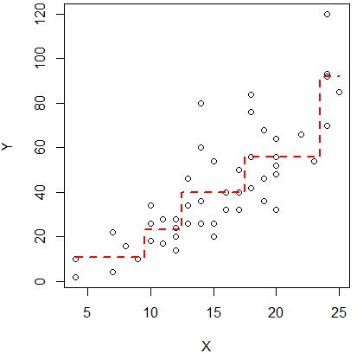
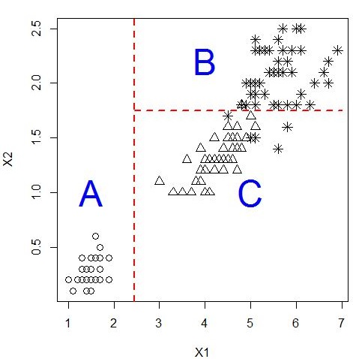
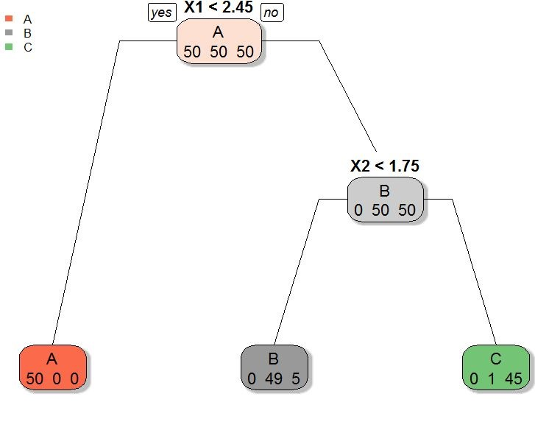
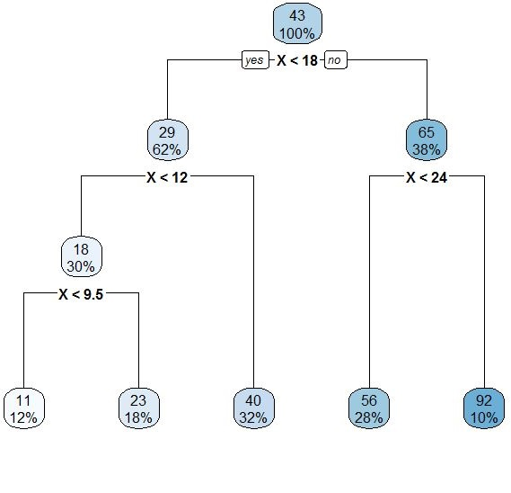
Ⅱ．データ分析手法
１．手法別基礎事項まとめ
・ツリーモデル
✓ツリーモデルとは
→回帰分析、判別分析を行う方法であり、回帰の問題では回帰木 (regression tree)、判別・分類の問題では分類木 (classification tree) あるいは決定木 (decision tree) とよばれている。
特徴； ツリーモデルは、説明変数の値を分岐させ、それらを組み合わせて、予測・判別のモデルを構築する。分析の結果は「もし…であれば…」(IF-THEN)のような簡潔なルールを返し、またそのルールを木構造で図示することができるため、理解しやすい。
✓木の成長のコントロール
不純度(impurity)；1 つのノードに異なるクラスのサンプルが含まれる割合を数値化した値を不純度という。1 つのノードに含まれるサンプルが複数のクラスに由来しているものであれば、そのノードの不純度は大きい。逆に、1 つのノードに含まれるサンプルが 1 つのクラスだけに由来していれば、そのノードの不純度は小さい。ジニ係数等で計算される。
情報利得；親ノードの不純度と子ノードの不純度の差。ツリーモデルは情報利得が最大になるように自動的に分岐されるアルゴリズム。
剪定(pruning)；過学習を防ぐために、剪定（枝刈り）を行い、枝数を制限することが行われている。剪定は、例えば、情報利得が閾値以下であれば、そこで剪定する。あるいは、決定木全体の複雑性が小さくなるように剪定するなどの方法がある。
回帰分析の事例
判別分析の事例

Slide 20
Ⅱ．データ分析手法
２．ディープラーニング詳細
・順伝播型
✓ディープラーニング導入
✓データ準備
✓ニューラルネットワーク
✓隠れユニットと活性化関数
✓出力ユニット
✓コスト関数
✓アーキテクチャの設計
✓誤差逆伝播
・正則化
✓正則化とは
✓パラメータノルムペナルティー
✓データ集合の拡張
✓ノイズに対する頑健性
✓半教師あり学習
✓マルチタスク学習
✓早期終了
✓パラメータ拘束とパラメータ共有
✓スパース表現
✓バギングやその他のアンサンブル手法
✓ドロップアウト
✓アクセラレータ
✓軽量化技術
✓分散処理
・最適化
✓学習と最適化計算
✓基本最適化アルゴリズム
✓パラメータ初期化戦略
✓応用最適化アルゴリズム
✓最適化戦略とメタアルゴリズム
・CNN
✓CNN概要
✓畳み込み
✓プーリング
✓画像データの扱い
✓データの種類
✓畳み込みの工夫
✓画像認識の有名なモデル
✓特徴量の転移
✓画像の局在化、検知、セグメンテーション
・RNN
✓回帰結合型ニューラルネットワーク
✓双方向RNN
✓Encoder-Decoder/Seq2Seq
✓深層回帰結合型のニューラルネットワーク
✓長期依存性の課題
✓エコーステートネットワーク
✓複数時間スケールのためのLeakyユニットとその他の手法
✓LSTM
✓GRU
✓勾配クリッピング
✓自然言語処理とRNN
✓Attention Mechanism
・生成モデル、識別モデル、強化学習
✓生成モデルと識別モデル
✓生成モデル（VAE）
✓生成モデル（GAN）
✓強化学習
✓強化学習（価値関数ベース）
✓強化学習（方策勾配法）

Slide 21
Ⅱ．データ分析手法
２．ディープラーニング詳細
・順伝播型
✓ディープラーニング導入
本文

Slide 22
Ⅲ．データエンジニアリング
１．Python
・基礎事項
・組み込み型
・関数型プログラミング
・クラスとオブジェクト指向開発
・クラスの継承と高度なオブジェクト指向機能
・モジュール
・スコープとオブジェクト
・例外処理
・標準ライブラリ
・Pythonとデータサイエンス
２．JavaScript
・文字列・数値
・変数・定数
・条件分岐
・繰り返し処理
・配列
・オブジェクト値の取得・更新
・関数
・クラス
・ファイル
・パッケージ
・メソッド
・コールバック関数
３．SQL
・データベースとは
・データの追加、更新、削除
・特定のデータの取得
・検索結果の加工
・集計関数
４．可視化
・可視化の考え方
・DOMO
・Tableau
・PowerBI

Slide 23
Ⅲ．データエンジニアリング
１．Python
・基礎事項
✓数値/変数/文字列/リスト/for文/if文等
・組み込み型
✓ディクショナリ
✓Set
✓タプル
✓If文応用
✓ループの応用
✓関数の応用
✓ファイル処理
・関数型プログラミング
✓関数型プログラミング
✓内包表記（コンプリヘンション）
✓イテレータ
✓ジェネレータ
✓高階関数とデコレータ
・クラスとオブジェクト指向開発
✓クラスの利用
✓クラスの開発
・クラスの継承と高度なオブジェクト指向機能
✓クラスの継承
✓特殊メソッドの利用
✓組み込み型の継承
・モジュール
✓モジュールファイルの作成
✓モジュールの階層構造（パッケージ）
✓モジュールを利用する際の注意点
✓サードパーティのモジュール
・スコープとオブジェクト
✓名前空間、スコープ
✓純粋オブジェクト指向言語としてのPython
・例外処理
✓Pythonの例外処理
✓良く起こるエラーや例外と対策
・標準ライブラリ
✓標準ライブラリのインポート
✓データ構造
✓日時データの扱い「datetime, calendar」
✓正規表現「re」
✓システムパラメータを取得、操作する「sys」
✓ファイル、プロセスなどOS依存の情報を取得、操作する「os」
✓数学関数を利用する「math」「random」
✓インターネット上のデータを取得する「urllib」
✓文字列ベースのバーチャルなファイルを作る「io.StringIO」
✓CSV（カンマ区切り）ファイルの操作「csv」
✓オブジェクトの永続化とシリアライズ「shelve」「pickle」
✓JSONデータを扱う「json」
・Pythonとデータサイエンス
✓Numpyとmatplotlib
✓Numpyの利用
✓matplotlibの利用
✓視覚化
✓機械学習

Slide 24
Ⅲ．データエンジニアリング
２．Java Script
・文字列・数値
・変数・定数
・条件分岐
✓if文
✓else・else if文
✓switch文
・繰り返し処理
✓while文
✓for文
・配列
・オブジェクト値の取得・更新
・関数
✓アロー関数
✓引数
✓戻り値
✓スコープ
・クラス
✓インスタンス
✓コンストラクタ
✓メソッド
✓クラスの継承
✓メソッドの追加
✓オーバーライド
・ファイル
✓ファイルの分割
✓値のエクスポート
✓相対パス
・パッケージ
・メソッド
✓pushメソッド
✓forEachメソッド
✓findメソッド
✓filterメソッド
✓mapメソッド
・コールバック関数

Slide 25
Ⅲ．データエンジニアリング
3．SQL
・データベースとは
・データの追加、更新、削除
✓SELECT
✓UPDATE
✓DELETE
✓INSERT
・特定のデータの取得
✓WHERE
✓LIKE
✓NOT
✓IS NULL・IS NOT NULL
✓AND・OR
・検索結果の加工
✓DISTINCT
✓ORDER BY
✓OFFSET
✓FETCH
・集計関数
✓SUM
✓AVG
✓COUNT
✓MAX・MIN
・データのグループ化
✓GROUP BY
✓GROUP BY(複数・WHERE)
✓HAVING
・複合テーブルの結合
✓countriesテーブル
✓teamsテーブル
✓JOIN・LEFT JOIN
・データベースの設計

Slide 26
Ⅳ．IT基礎事項
・コンピュータ構成要素
✓情報の表現
✓コンピュータの構成
✓CPU
✓CPUの動作原理
✓CPUの高速化技術
✓半導体メモリ
✓補助記憶装置
✓入出力装置
✓入出力インターフェース
・ソフトウェアとマルチメディア
✓ソフトウェア
✓ジョブ管理とタスク管理
✓記憶管理
✓ファイル管理
✓マルチメディア
・基礎理論
✓基数変換
✓補数と固定少数点
✓浮動小数点
✓誤差
✓シフト演算
✓論理演算
✓半加算器と全加算器
✓計測と制御
✓オートマトン
・システム構成要素
✓システム構成
✓クライアントサーバシステム
✓RAIDと信頼性設計
✓システム性能評価
✓システムの信頼性評価
・データベース技術
✓データベース
✓データベース設計
✓データの正規化
✓トランザクション処理
✓データベースの障害回復
✓データ操作とSQL
✓SQL（並べ替え・グループ化）
✓SQL副問い合わせ
✓データベースの応用
・ネットワーク技術
✓ネットワーク方式
✓OSI基本参照モデルとTCP/IP
✓ネットワーク接続機器
✓IPアドレス
✓IPアドレスのクラス
✓ネットワーク管理
・情報セキュリティ
✓情報セキュリティと情報セキュリティ管理
✓脅威とマルウェア
✓サイバー攻撃
✓暗号技術
✓ネットワークセキュリティ
・システム開発技術
✓情報システム戦略とシステム企画
✓ソフトウェア開発
✓業務モデリング
✓ヒューマンインターフェース
✓モジュール分割
✓オブジェクト指向
✓テスト手法
・マネジメント系
✓プロジェクトマネジメント
✓工程管理
✓ITサービスマネジメント
✓システム監査
・ストラテジ系
✓ソリューションビジネスとシステム活用促進
✓経営組織と経営・マーケティング戦略
✓業績評価と経営管理システム
✓技術開発戦略
✓ビジネスインダストリ
✓品質管理手法
✓会計・財務
✓知的財産権とセキュリティ関連法規
✓労働・取引関連法規と標準化
✓オペレーションリサーチ

Slide 27
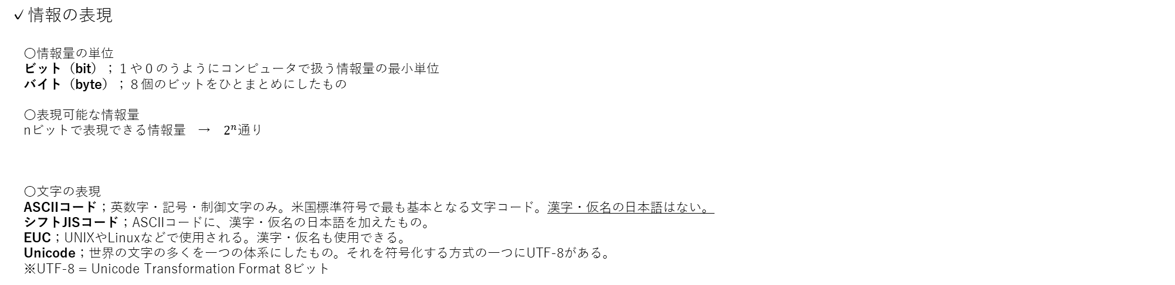

Ⅳ．IT基礎事項
・コンピュータの構成要素
✓情報の表現
〇情報量の単位
ビット（bit）；１や０のうようにコンピュータで扱う情報量の最小単位
バイト（byte）；８個のビットをひとまとめにしたもの
〇表現可能な情報量
nビットで表現できる情報量 → $2^{n}$通り
〇文字の表現
ASCIIコード；英数字・記号・制御文字のみ。米国標準符号で最も基本となる文字コード。漢字・仮名の日本語はない。
シフトJISコード；ASCIIコードに、漢字・仮名の日本語を加えたもの。
EUC；UNIXやLinuxなどで使用される。漢字・仮名も使用できる。
Unicode；世界の文字の多くを一つの体系にしたもの。それを符号化する方式の一つにUTF-8がある。
※UTF-8 = Unicode Transformation Format 8ビット
✓コンピュータの構成
〇コンピュータの構成
CPU（Central Processing Unit）；制御装置＋演算装置
制御装置；記憶装置からプログラムの命令を取り出して解読し、各装置に指示を与える装置
演算装置；四則演算（加減乗除）や論理演算などを行う装置
記憶装置；データやプログラムを記憶する装置
入力装置；コンピュータの外部からプログラムやデータを読み込む装置
〇プログラム記憶方式（プログラム格納方式）
プログラム記憶方式（プログラム格納方式）；主記憶装置（主記憶）に記憶されたプログラムを、CPUが順に取り出し、解読・実行する方式。

Slide 28
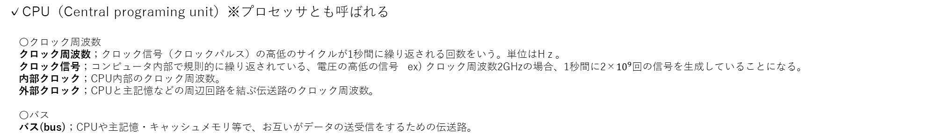
Ⅳ．IT基礎事項
・コンピュータの構成要素
✓CPU（Central programing unit）※プロセッサとも呼ばれる
〇クロック周波数
クロック周波数；クロック信号（クロックパルス）の高低のサイクルが1秒間に繰り返される回数をいう。単位はHｚ。
クロック信号；コンピュータ内部で規則的に繰り返されている、電圧の高低の信号 ex) クロック周波数2GHzの場合、1秒間に2×${10}^{9}$回の信号を生成していることになる。
内部クロック；CPU内部のクロック周波数。
外部クロック；CPUと主記憶などの周辺回路を結ぶ伝送路のクロック周波数。
〇バス
バス(bus)；CPUや主記憶・キャッシュメモリ等で、お互いがデータの送受信をするための伝送路。
✓CPUの動作原理
〇レジスタ
レジスタ；CPUに内蔵されている高速な記憶装置。
命令レジスタ；実行する命令を格納するレジスタ。
プログラムカウンタ；次に実行する命令のアドレスを格納するレジスタ。
インデックスレジスタ；基準となるアドレスを格納するレジスタ。指標アドレス指定方式で使用する。
ベースレジスタ；基準となるアドレスを格納するレジスタ。基底アドレス指定方式で使用する。
アキュムレータ；演算対象や演算結果を格納するレジスタ。
〇命令語（機械語）
命令語（機械語）；プログラミング言語が変換された言語で、コンピュータが理解できる１と０ので記述された言語。命令部とアドレス部（オペランド部）から構成される。
命令部；命令語の前半部に含まれている、命令や演算を指示する部分。
アドレス部（オペランド部）；命令語の後半に含まれている、処理対象となるデータの主記憶上のアドレスなどを指示する部分。
〇命令実行サイクル
①命令の取り出し；命令フェッチを実行し、取り出した命令を命令レジスタに格納する。当時にプログラムカウンタに次の命令のアドレスを格納する。
命令フェッチ；プログラムカウンタを参照して、命令が格納されている主記憶上のアドレスを取得し、取得したアドレスから命令を取り出す事。
②命令の解読；命令レジスタの命令部をデコーダで解読し、演算装置に指示を出す。
➂実効アドレス計算；命令レジスタ部のアドレス部の値をアドレスレジスタに送付し、実効アドレスを計算する
実効アドレス；処理対象のデータが格納されている主記憶上のアドレス
④オペランドの取り出し；処理対象のデータを取り出し、演算装置に送る
⑤命令の実行；演算装置で処理を実行する。
⑥演算結果の格納；演算結果を格納する。

Slide 29
Ⅳ．IT基礎事項
・コンピュータの構成要素
✓CPUの動作原理
〇アドレス指定方式
→命令のアドレス部の値から処理対象のデータが格納されている実効アドレスを求める方式の種類。
即値アドレス指定方式；アドレス部にデータそのものを格納する方式。
直接アドレス指定方式；アドレス部の値を実効アドレスとする方式。
間接アドレス指定方式；アドレス部の値が示すアドレスに格納されている値を実効アドレスとする方式。
相対アドレス指定方式；アドレス部の値とプログラムカウンタの値の和を実効アドレスとする方式。
指標アドレス指定方式；アドレス部の値と指標レジスタの値の和を実効アドレスとする方式。インデックスアドレス指定方式ともいう。
基底アドレス指定方式；アドレス部の値と規定レジスタの値の和を実効アドレスとする方式。ベースアドレス指定方式ともいう。
✓CPUの高速化技術
〇CPUの高速化
逐次制御方式；一命令ずつ順番に繰り返し実行する方式。
パイプライン方式；複数の命令を1ステージずつずらしながら並行処理する方式。
スーパーパイプライン方式；パイプライン方式をさらに細分化する方式。
スーパースカラ方式；複数のパイプラインを使用して同時に複数の命令を実行する方式。
投機実行；パイプライン処理で分岐命令に対処するため、予測した分岐先の命令を実行して置き、分岐先が確定したらその結果を利用するもの。
〇マルチコアプロセッサ
コア；演算回路の中核部分。
プロセッサ(processor)；ソフトウェアプログラムに記述された命令を実行するためのハードウェア。
マルチコアプロセッサ(multi core processor)；一つのCPU内に複数のコアを備えたプロセッサ。 ※iphone11 はヘキサコア
〇GPU(Graphics Processing Unit)
３Dの画像処理を高速に実行する画像処理装置。数千個のコアでデータを並列処理。
✓半導体メモリ
〇半導体メモリ
RAM(Random Access Memory)；読み書きできるメモリ、揮発性。
ROM(Read Only Memory)；読み出し専用のメモリ、不揮発性。

Slide 30
Ⅳ．IT基礎事項
・コンピュータの構成要素
✓半導体メモリ
〇RAM(Random Access Memory)
DRAM(Dynamic RAM)；コンデンサに電荷を蓄えた状態か否かによって１ビットを表現。大容量で安価。自然放電を防止するためにリフレッシュ動作が必要。主記憶に用いられる。
SRAM(Static RAM)；フリップフロップカイロで構成され高速。1ビットを表現。小容量で高価。リフレッシュ動作不要。キャッシュメモリで用いられる。
〇キャッシュメモリ
→主記憶よりも高速で、CPUと主記憶の間に配置するメモリ。
ヒット率；アクセスするデータがキャッシュメモリに存在する確率
NFP(Not Found Probability)；アクセスするデータが主記憶に存在する確率
※実行アクセス時間 =ヒット率×キャッシュメモリのアクセス時間＋NFP×主記憶のアクセス時間
ライトスルー方式；キャッシュメモリと主記憶の両方を書き込む方式。常にキャッシュメモリと主記憶の内容が一致する為、一貫性が保たれるが、主記憶へのアクセスが頻繁に発生する為低速。
ライトバック方式；キャッシュメモリだけ書き込み、主記憶にはデータがキャッシュメモリを追い出されるときに書き込む方式。キャッシュメモリと主記憶の内容は一致しないが高速。
メモリインタリーブ；主記憶装置を複数の区画に分け、連続するアドレスの内容を並列アクセスすることで、アクセスの高速化を図る方式。
※アクセス速度と容量
→【高速・小容量】レジスタ>1次キャッシュ>2次キャッシュ>主記憶>補助記憶（SSD）>補助記憶（HDD）【低速・大容量】
✓補助記憶装置
〇補助記憶装置

Slide 31
Ⅴ．クラウド（AWS）
・AWSクラウドの概念
✓クラウドとは
✓AWSの長所と利点
✓クラウドアーキテクチャの設計原理
✓AWS Well-Architected フレームワーク
・AWSのセキュリティ
✓AWSの責任共有モデル
✓AWSクラウドのセキュリティ
✓IAM
✓セキュリティグループ
✓AWS ShieldとAWS WAF
✓Inspector
・AWSのテクノロジー
✓AWSのサービス
✓グローバルインフラストラクチャ
・コンピューティングサービス
✓EC2
✓ELB
✓Auto Scaling
✓Lambda
✓その他のコンピューティングサービス
・ストレージサービス
✓EBS
✓S3
✓その他のストレージサービス
・ネットワークサービス
✓VPC
✓CloudFront
✓Route 53
・データベースサービス
✓RDS
✓DynamoDB
✓その他のデータベースサービス
・管理サービス
✓CloudWatch
✓Trusted Advisor
✓その他の管理ツール
・請求と料金
✓AWS料金モデル
✓請求ダッシュボード
✓マルチアカウントの運用
✓AWSのサポートプラン
✓その他の請求サポートツール

Slide 32
Ⅵ．ビジネス
１．物流業界全体構造
２．3PL（Third Party Logistics）業界構造
３．物流関連法令
４．物流関連会計・財務
５．貿易実務
・市場調査から契約の成立
・信用状の基礎知識
・品質条件・数量条件等
・インコタームズの基礎知識
・貿易運送
・貨物海上保険
・貿易に関するその他の保険
・代金決済
・信用状の受領から輸出者の代金回収まで
・輸入手続きと貨物引き取りの流れ
・外国為替相場と為替変動リスクの回避
・国際貿易体制の基礎知識
・貿易書類の基礎知識
・貿易重要英単語集
６．WMS (Warehouse Management System）
７．GFMS（Global Forwarding Management System）
８．SCM（Supply Chain Management）
９．HB基礎情報
１０．HB中期経営計画サマリ（19-21、22-24）

Slide 33
Ⅵ．ビジネス
５．貿易実務
・市場調査から契約の成立
✓マーケティング
✓取引交渉
✓信用調査
✓注文書型、注文請負型契約書
✓タイプ条項と印刷条項
・信用状の基礎知識
✓信用状取引
✓信用状の受領
✓信用状条件との不一致に対する対応策
✓輸入信用状の実務
・品質条件・数量条件等
✓契約当事者
✓品質条件
✓数量条件
✓価格条件
✓貨物の受渡条件
✓トラブルへの対処条件
・インコタームズの基礎知識
✓インコタームズとは
✓貿易条件で示されるもの
✓インコタームズによる貿易条件
・貿易運送
✓貿易運送の種類
✓海上輸送
✓航空輸送
✓国際複合輸送
・貨物海上保険
✓貨物海上保険の契約手続き
✓貨物海上保険の基本条件
・貿易に関するその他の保険
✓貿易保険
✓PL保険
・代金決済
✓外国為替による代金決済
✓荷為替手形による決済
✓送金による決済
・信用状の受領から輸出者の代金回収まで
✓輸出取引の流れ
✓為替予約
✓法令による許認可の取得
✓梱包と荷印
✓輸出者による輸出準備
✓海貨業者への通関・船積み手続き依頼
✓貨物の船積みと書類
✓代金回収手続き
✓D/P、D/A手形の場合
・輸入手続きと貨物引き取りの流れ
✓輸入者の実務
✓法令による許認可の取得
✓輸入代金決済
✓輸入金融
✓海貨業者への荷受け・通関手続き依頼
✓貨物の引き取りと書類
✓輸入通関と関税
・外国為替相場と為替変動リスクの回避
✓外国為替相場と外国為替市場
✓為替変動リスク対策と先物相場
✓輸出入取引と相場
・国際貿易体制の基礎知識
✓経済のグローバル化と我が国の貿易
✓世界の地域統合の動き
✓WTO体制と我が国の対応
✓貿易と環境
・貿易書類の基礎知識
✓売買契約書
✓取消不能信用状
✓インボイス
✓船荷証券（B/L）と航空運送上(Air waybill）
✓保険証券
✓荷為替手形
・貿易重要英単語集

Slide 34
Ⅵ．ビジネス
５．貿易実務
・市場調査から契約の成立
✓マーケティング
本文

